Slide 1

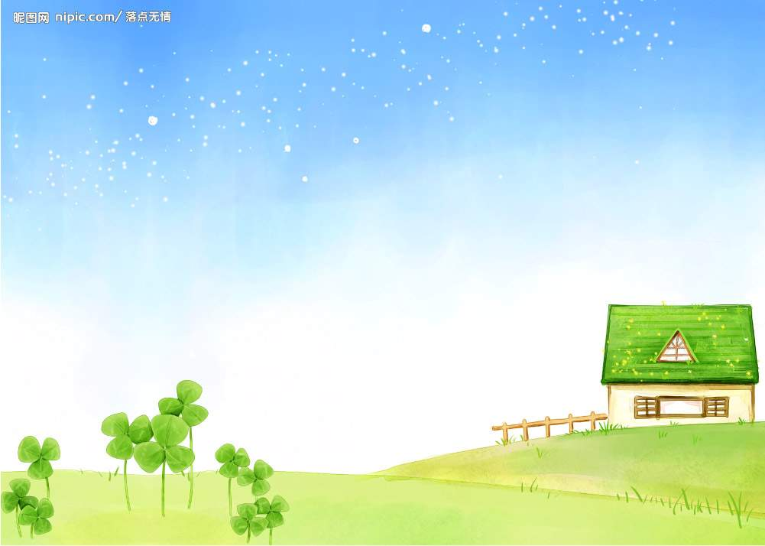


Slide 3


谜语
小姑娘，穿黑衣，秋天飞走春天回，带着一把小剪刀，在清风里飞呀飞。

Slide 4

谜语
小姑娘，穿黑衣，秋天飞走春天回，带着一把小剪刀，在清风里飞呀飞。
（燕子）

Slide 5
谜语
人夸游泳小健将，小时穿着绿衣裳。长大披上新绿袍，爱捉害虫呱呱叫。

Slide 6

谜语
人夸游泳小健将，小时穿着绿衣裳。长大披上新绿袍，爱捉害虫呱呱叫。
（青蛙）

Slide 7
谜语
小小虫儿真可爱，飞到东来飞到西，飞来飞去采花粉，酿出花粉人人爱。

Slide 8
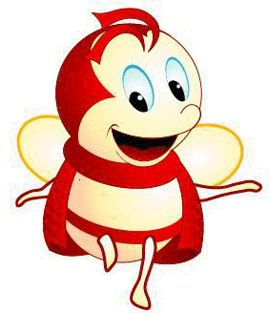
谜语
小小虫儿真可爱，飞到东来飞到西，飞来飞去采花粉，酿出花粉人人爱。
（蜜蜂）

Slide 10
小燕子

Slide 11
小青蛙

Slide 12
小蜜蜂

Slide 13
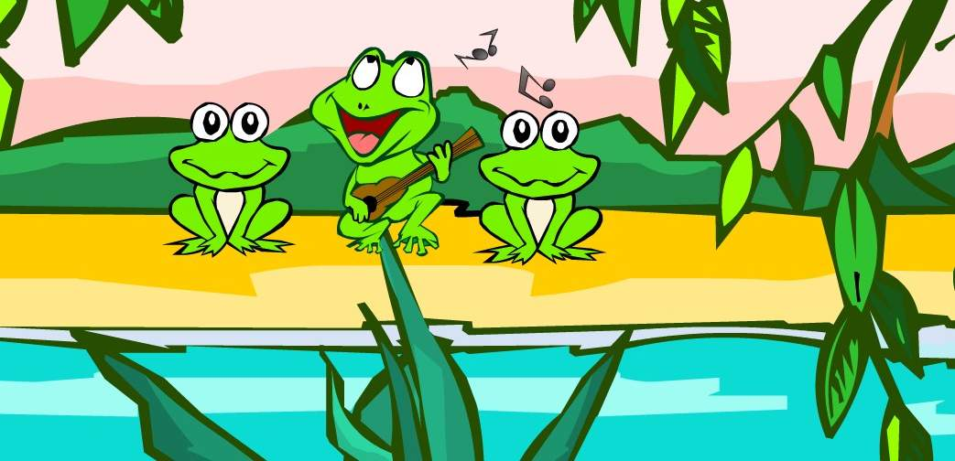

Slide 14
三个好朋友常常在一起 ，日子过得 。

Slide 15



Slide 16
guā
刮

Slide 17
19.小动物过冬

Slide 18
shāng liang
商 量

Slide 19
jǜ
聚到一起

Slide 20
读读课文
要求：
读准字音，读通句子，不添字、漏字、读错字。

Slide 21
思考：
1、三个小动物到底是怎么商量的呢？先是谁和谁商量？
2、三只小动物都是怎样过冬的？

Slide 22
燕子说：“冬天快要来了，虫子也快没啦。我要飞到南方去，那儿暖和，还有很多虫子。等明年春暖花开的时候 ，我再飞回来。”
暖和

Slide 23
nuǎn huo
暖 和

Slide 24
春暖花开

Slide 25

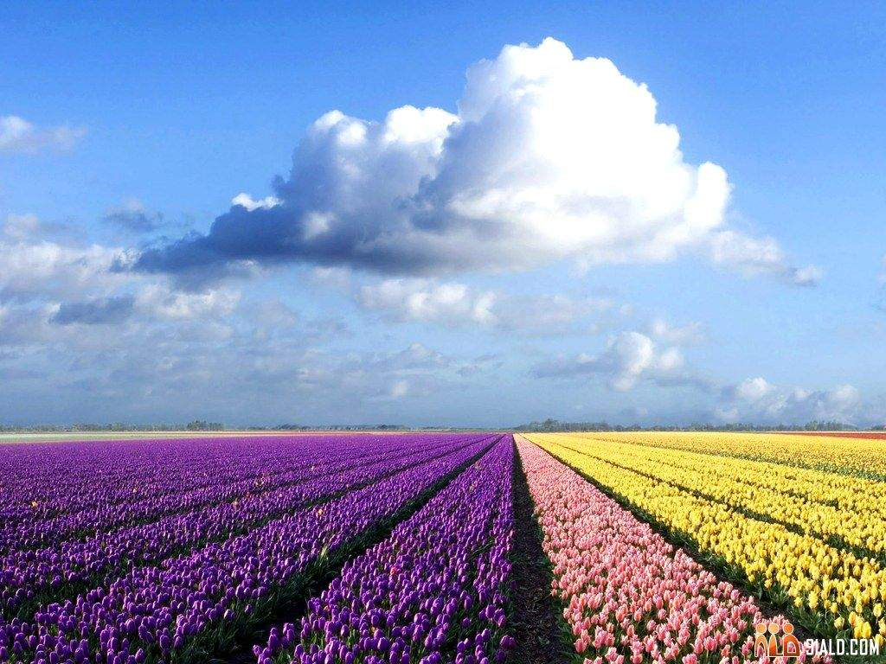

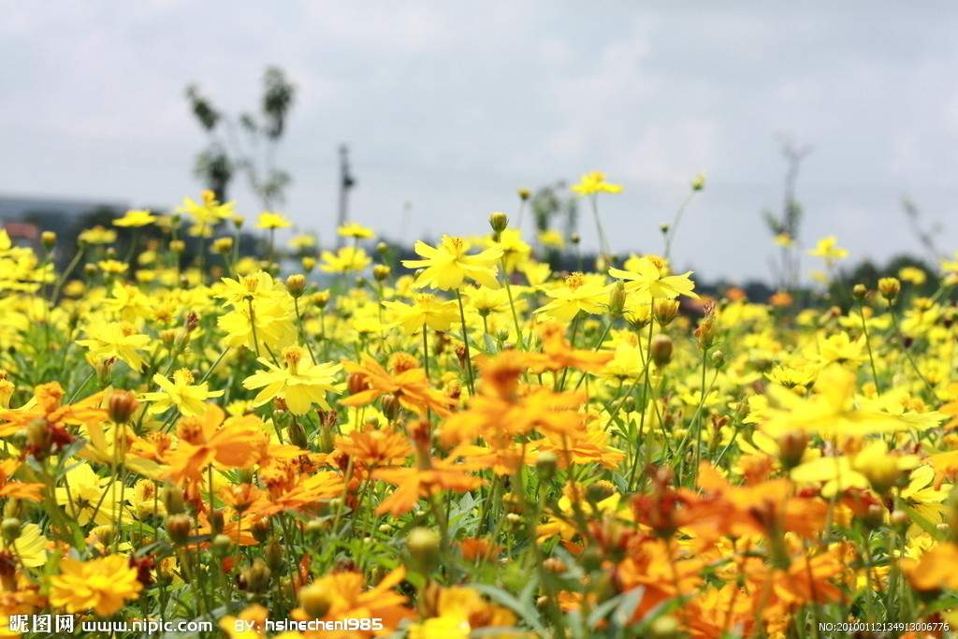
春暖花开

Slide 26
“等明年春暖花开的时候 ，我再飞回来。”

Slide 27
小青蛙说：“我不到南方去，就在这里过冬。我准备吃得饱饱的，过两天钻到泥土里去，好好睡上一大觉。等到来年春天，再出来找虫子吃。”
Zuān
钻

Slide 28
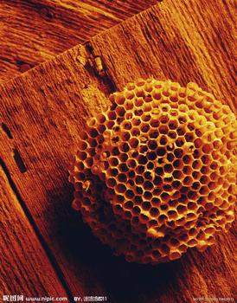
小蜜蜂说： “我早就采了很多蜜，藏在蜂巢里，够吃上一个冬天的。”

Slide 29
cáng
藏在蜂巢里
小蜜蜂说： “我早就采了很多蜜，藏在蜂巢里，够吃上一个冬天的。”

Slide 30
dì
第二年
明年 来年

Slide 31
wù guā shāng liang nuǎn huo
小动物 刮风 商量 暖和
明年 哥哥 接着 聚到一起
钻到泥土里去 约定 藏在蜂巢里
相见 跳舞 够吃 第二年
míng gē ge jiē jǜ
zuān yuē cáng cháo
xiāng wǔ gòu dì

Slide 32
小动物 刮风 商量 暖和
明年 哥哥 接着 聚到一起
钻到泥土里去 约定 藏在蜂巢里
相见 跳舞 够吃 第二年

Slide 33
写一写
商 暖

Slide 34
商
商量
商人
商品

Slide 35
暖
温暖
暖气
暖洋洋

Slide 36
作业：
你还知道哪些小动物的过冬方式？和爸爸妈妈一起课后搜集一些。

Slide 37
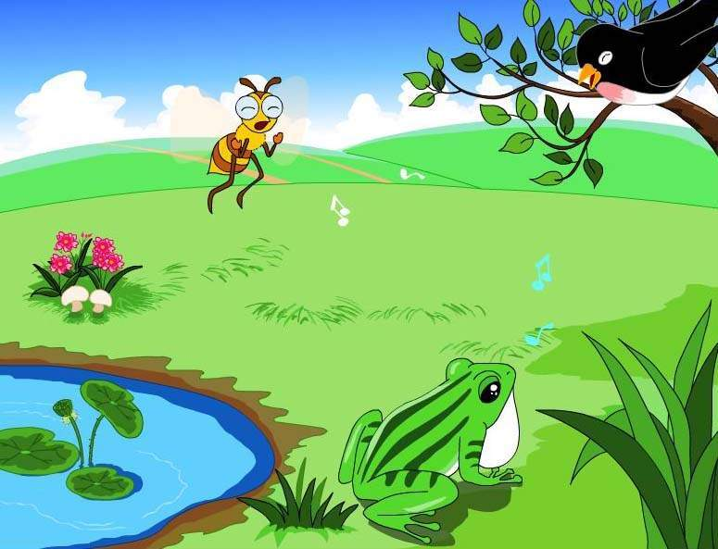
小动物过冬

